Slide 1
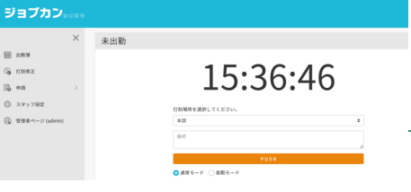

令和５年度（令和４年度からの繰越分）障がい福祉分野のICT導入支援事業
【法人名】株式会社シーシー
【事業所名】放課後等デイサービスHARU箕面
【提供サービス】放課後等デイサービス
労務管理にかかる時間の大幅削減！！
導入機器等の内容
パソコン：８台
タブレット：１台
ソフトウェア（□記録 □情報共有 □請求 ☑勤怠管理 □シフト表作成 ☑人事給与）
➪ジョブカン勤怠管理、給与計算：勤怠管理について、タイムカードにより職員の出勤・退勤を管理することができ、また、シフトや職員が業務内容を登録することによって、業務の進捗状況の確認を行うことができるソフトウェア。
さらに、給与計算について、給与や賞与、保険料や所得税などが自動計算できる。
導入の理由（抱えていた課題）
・勤怠管理がオフラインアプリで従業員の負担が大きい。
・給与管理はexcelを使用しているので労務管理に無駄な工数が多く、有給管理を計算するのにかなりの手間がかかる。
・社内でのコミュニケーションについて、各人のスマホのラインを使っているためセキュリティ面のリスクが高く、スタッフに負担がある。そのため、重要データのやり取りができない。
・FAXが紙でのやり取りで無駄が多い。

Slide 2
令和５年度（令和４年度からの繰越分）障がい福祉分野のICT導入支援事業
【法人名】株式会社シーシー
【事業所名】放課後等デイサービスHARU箕面
【提供サービス】放課後等デイサービス
労務管理にかかる時間の大幅削減！！
導入の効果（詳細）
日々の有給管理、勤怠管理、給与計算などの時間が短縮されたことで業務負担が大幅に改善した。
残業についても平均1時間以内を切るようになった。
年間業務時間削減率： ５２．１％
→利用者さんのサービス向上のための会議や、利用者さんの相談支援、職業指導、生活支援などの時間に充てることができている。

Slide 3


令和５年度（令和４年度からの繰越分）障がい福祉分野のICT導入支援事業
【法人名】株式会社シーシー
【事業所名】放課後等デイサービスHARU箕面
【提供サービス】放課後等デイサービス
労務管理にかかる時間の大幅削減！！
導入の進め方
社内で各事業所から最もITリテラシーの高いスタッフでIT推進チームを設置し、年間500時間の削減を目標にICT機器の導入を検討。月1回の会議。
〈工夫した点〉
導入決定したICT機器の使用方法、オペレーション、マニュアルを作成し従業員に周知。
職員の声
〈良かった点〉
GPS付きでどこでもスマホで出勤退勤ができる機能で直行直帰の管理が楽になった。また、有給も取得者が申請し、管理者が承認するだけで自動で有給日数を計算する機能であるため、有給の管理が容易になり、業務時間が大幅に短縮された。
〈他に導入したい機器等とその理由〉
社内のマニュアルを一括管理できるプラットフォームを
導入したい。人材育成の研修に使用する資料の作成や支援方法
の共有する時間を短縮できる。

